Slide 1
Соблюдение обязательных требований законодательства о применении контрольно-кассовой техники.
Третий этап перехода на онлайн-кассы с 01.07.2019
УФНС России по Забайкальскому краю
Начальник контрольного отдела УФНС России по Забайкальскому краю
О.Г.Серебрякова

Slide 2
Нормативная база, регулирующая применение ККТ в РФ
Федеральный закон от 22.05.2003 № 54-ФЗ
Федеральный закон от 03.07.2016 № 290-ФЗ
Федеральный закон от 27.11.2017 № 337-ФЗ
Федеральный закон от 03.07.2018 № 192-ФЗ
«О применении контрольно-кассовой техники при осуществлении расчетов в Российской Федерации»
«О внесении изменений в Федеральный закон «О применении контрольно-кассовой техники при осуществлении расчетов в Российской Федерации» и отдельные законодательные акты Российской Федерации»
«О внесении изменений в статью 7 Федерального закона «О внесении изменений в Федеральный закон «О применении контрольно-кассовой техники при осуществлении расчетов в Российской Федерации» и отдельные законодательные акты Российской Федерации»
«О внесении изменений в отдельные законодательные акты Российской Федерации»

Slide 3
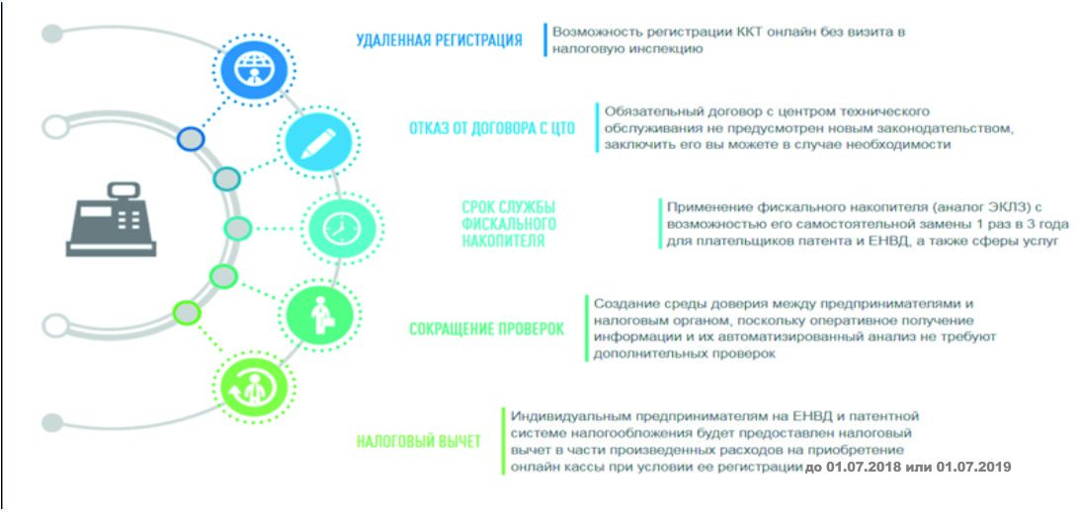
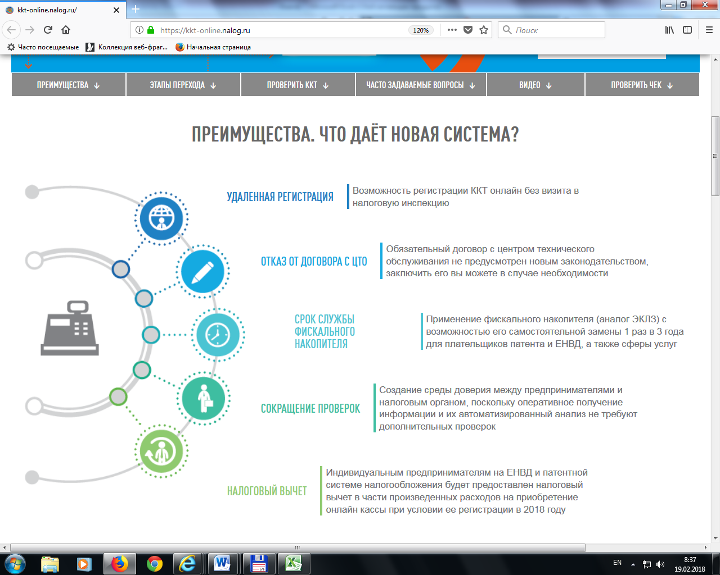
Преимущества. Что дает новая система?

Slide 4
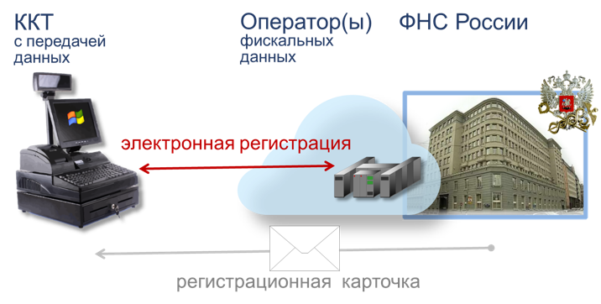
Личный кабинет ККТ
Все регистрационные действия с кассовыми аппаратами – зарегистрировать, перерегистрировать или снять с учета без посещения ИФНС
Обращаться в налоговые органы, предоставлять различную информацию и документы, получать запросы и сообщения налоговых органов
Получать информацию о производителях ККТ и фискальных накопителей, экспертных организациях, а также операторах фискальных данных и соискателях разрешения на обработку фискальных данных

Slide 5
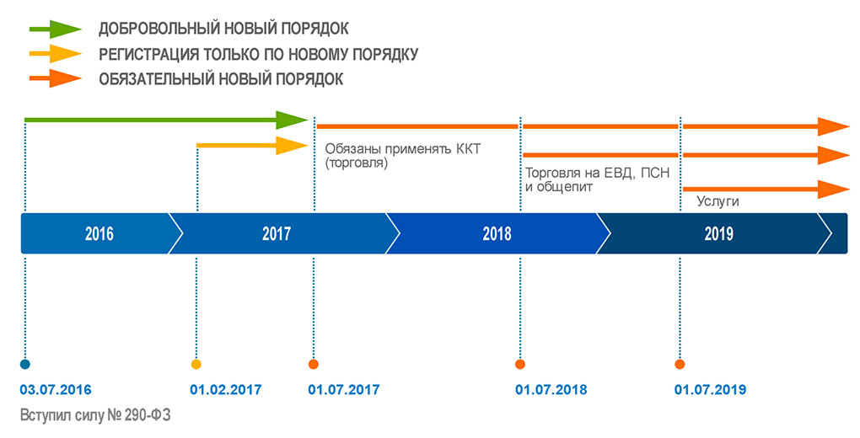
Этапы перехода на новый порядок применения ККТ

Slide 6
Кто обязан применять ККТ с 01.07.2019?
Организации и индивидуальные предприниматели при выполнении работ, оказании услуг населению независимо от применяемого режима налогообложения (за исключением услуг общественного питания с привлечением наемных работников)
Организации и индивидуальные предприниматели, применяющие ЕНВД, а также индивидуальные предприниматели, применяющие патент, осуществляющие деятельность в сферах розничной торговли или общественного питания, не имеющие наемных работников
Организации и индивидуальные предприниматели, осуществляющие безналичные расчеты с физическими лицами, не являющимися индивидуальными предпринимателями
Индивидуальные предприниматели, ведущие деятельность с использованием торговых автоматов, не имеющие наемных работников

Slide 7
Какой фискальный накопитель подходит по закону?
36 мес. | Пользователи, оказывающие услуги населению | 13 15 18 мес. | Продажа подакцизных товаров
 | Применяется УСН |  | Совмещение специального режима налогообложения и общей системы налогообложения
 | Применяется ЕСХН |  | Сезонный и временный характер работ
 | Применяется ЕНВД |  | ККТ используется в автономном режиме
 | Применяется ПСН |  | Банковские платежные агенты и (или) платежные агенты

Slide 8
Сроки наступления обязанности применения ККТ при безналичных расчетах с физическими лицами
Физическое лицо рассчитывается платежной картой, н-р: расчетной, кредитной | 01.07.2017
Физическое лицо рассчитывается электронными средствами платежа (ЭСП), н-р: Сбербанк-онлайн, расчеты через «Личный кабинет» на сайте организации | 01.07.2018
Физическое лицо рассчитывается через кассу кредитной организации по платежному поручению или квитанции | 01.07.2019
Физическое лицо рассчитывается за жилое помещение и коммунальные услуги, включая взносы на капитальный ремонт, осуществляет зачет и возврат предварительной оплаты и (или) авансов, получает займы для оплаты товаров (работ, услуг) и иного встречного предоставления (независимо от способа оплаты) | 01.07.2019
Физическое лицо погашает займы, полученные для оплаты товаров (работ, услуг) (независимо от способа оплаты) | 03.07.2018

Slide 9
Электронные средства платежа
Любой вид банковских платежных карт (расчетная, кредитная, предоплаченная)
Онлайн-платежи (Сбербанк-онлайн, Альфа-Клик, Промсвязьбанк и др.)
Электронные кошельки (ЯндексДеньги, QIWI, WebMoney)
Банковские переводы через онлайн-банкинг (систему дистанционного доступа к счету типа "Клиент-Банк")
Оплата (переводы) со счетов мобильных телефонов

Slide 10
Способы передачи кассового чека (бланка строгой отчетности) при безналичных расчетах с физическими лицами
В электронной форме на абонентский номер или адрес электронной почты, предоставленные покупателем (клиентом) пользователю
На бумажном носителе вместе с товаром в случае расчетов за товар без направления покупателю такого кассового чека (бланка строгой отчетности) в электронной форме
На бумажном носителе при первом непосредственном взаимодействии клиента с пользователем или уполномоченным им лицом в случае расчетов за работы и услуги без направления клиенту такого кассового чека (бланка строгой отчетности) в электронной форме

Slide 11
В каких случаях у организаций и индивидуальных предпринимателей отсутствует обязанность применять ККТ?
Выплаты денежных средств физическим лицам в рамках обязательств по гражданско-правовому договору (за отдельным исключением), в том числе по договору аренды
Выдачи заработной платы, в том числе, если часть ее выдается товаром
Выплаты материальной помощи сотруднику
Выдачи денежных средств под отчет
Возврата сотрудником неизрасходованных денежных средств, выданных под отчет (подотчетник обязан применить ККТ, если покупает у физического лица товары для перепродажи
Расчетов исключительно монетой Банка России через автоматы, которые не питаются электрической энергией (в том числе от электрических аккумуляторов или батарей)

Slide 12
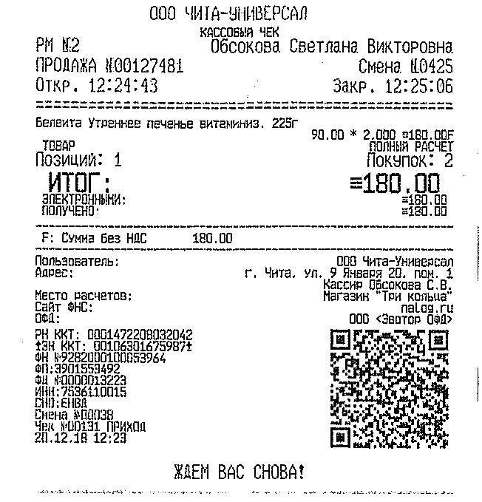
Отображение на кассовом чеке QR-кода

Slide 13
Последние изменения, внесенные в основной закон о применении контрольно-кассовой техники
(в ред. Федеральных законов: от 03.07.2018 № 192-ФЗ и от 03.08.2018 № 303-ФЗ)
Предмет внесенных изменений | Дата, с которой изменение вступает в законную силу
Замена в кассовом чеке реквизита «Электронные» на «Безналичные» | 1 декабря 2018 года
Переход с версии форматов фискальных документов 1.0 на 1.05 или 1.1 | 1 января 2019 года
Увеличение налоговой ставки по НДС с 18% до 20% | 1 января 2019 года
Дополнительные реквизиты в кассовом чеке (абонентский номер либо адрес электронной почты покупателя, наименование покупателя, ИНН покупателя) | 1 июля 2019 года
Отображение QR-кода на дисплее автоматического устройства для расчетов | 1 февраля 2020 года

Slide 14
Административная ответственность налогоплательщиков
ч. 2
ст. 14.5
  Неприменение ККТ в случаях, установленных законодательством РФ о применении ККТ- административный штраф в размере от ¼ до ½ размера суммы расчета, осуществляемого без применения ККТ, но не менее 10 000 руб. для должностных лиц; от ¾ до 1 размера суммы расчета, осуществляемого с использованием наличных денежных средств и (или) электронных средств платежа без применения ККТ, но не менее 30 000 руб. для юридических лиц
ч.3
ст. 14.5
  Повторное совершение административного правонарушения, предусмотренного частью 2 статьи 14.5 КоАП РФ, в случае, если сумма расчетов, осуществленных без применения ККТ, составила, в том числе в совокупности, 1 млн. руб. и более – дисквалификация на срок от 1 года до 2 лет для должностных лиц, либо административное приостановление деятельности на срок до 90 суток для юридических лиц и индивидуальных предпринимателей
ч. 4 ст.14.5
  Применение ККТ, которая не соответствует установленным требованиям, либо применение ККТ с нарушением установленных законодательством РФ о применении ККТ порядка регистрации ККТ, порядка, сроков и условий ее перерегистрации, порядка и условий ее применения – предупреждение или административный штраф в размере: от 1 500 до 3 000 руб. для должностных лиц; от 5 000 до 10 000 руб. для юридических лиц
ч. 5
ст.14.5
  Непредставление организацией или ИП информации и документов по запросам налоговых органов или представление таких информации и документов с нарушением сроков, установленных законодательством РФ о применении ККТ – предупреждение или административный штраф в размере: от 1 500 до 3 000 руб. для должностных лиц; от 5 000 до 10 000 руб. для юридических лиц
ч. 6
ст.14.5
  Ненаправление организацией или ИП при применении ККТ покупателю (клиенту) кассового чека или БСО в электронной форме либо непередача указанных документов на бумажном носителе покупателю (клиенту) по его требованию в случаях, предусмотренных законодательством РФ о применении ККТ – предупреждение или административный штраф в размере: 2 000 руб. для должностных лиц; 10 000 руб. для юридических лиц

Slide 15
Сайт ФНС России www.nalog.ru в разделе «Новый порядок применения контрольно-кассовой техники»
О проекте (возможности, преимущества, основные положения, нормативные документы, сроки перехода)
Реестр контрольно-кассовой техники (166 моделей)
Реестр фискальных накопителей (18 моделей)
Реестр экспертных организаций (8 организаций)
Перечень операторов фискальных данных (20 организаций)
Видеоролики: регистрация ККТ в ФНС , ОФД, настройка ККТ и печать первого чека, пройти тест «Нужна ли мне касса», часто задаваемые вопросы
На сайте www.nalog.ru Забайкальского края размещен список ответственных лиц с указанием контактных телефонов для связи

Slide 16
Спасибо за внимание!

